Slide 1
ПРЯМОЕ МОДЕЛИРОВАНИЕ ГАММА-ГАММА ЦЕМЕНТОМЕТРИИ МЕТОДОМ МОНТЕ-КАРЛО
---- изучение влияния толщины колонны
Докладчик:
Се М.
аспирант геологического факультета

Slide 2
Актуальность работы
Роль контроля технического состояния скважины становится важнее при разработке нефтегазовых скважин. Возможности гамма-гамма-цементометрии, как одна из основных технологий контроля состояния обсадной колонны и цементного кольца, ещё не полностью раскрыты.
Математическое моделирование метода Монте-Карло широко используется в исследованиях радиационного каротажа, но исследований гамма-гамма-цементометрии, основанных на методе Монте-Карло, очень редко.
Цель работы
Изучения изменения характера зависимости гамма-счета детекторов от толщины обсадной колонны при разных плотностях среды за колонной в двух диаметрах колонны с использованием разработанной программы на основе программного комплекса GEANT4.

Slide 3
Задачи
Создание геометрической модели системы «прибор-скважина-порода»;
Формирование программы моделирования гамма-гамма-цементометрии средствами программного комплекса Geant4, регистрация и сохранение требуемых данных;
Проведение моделирования и установление для каждой модели распределения гамма-счета ближнего и дальних детекторов по энергии гамма-фотонов, средней длине свободного пробега, максимальному радиусу проникновения, максимальному массовому радиусу проникновения и другим параметрам;
Построение зависимости общего гамма-счета детектора от толщины обсадной колонны при различных условиях моделирования.

Slide 4
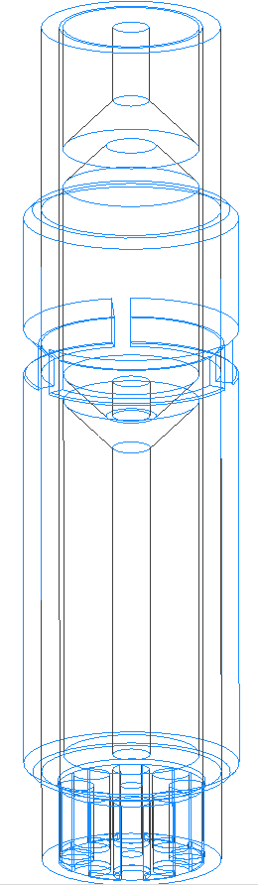

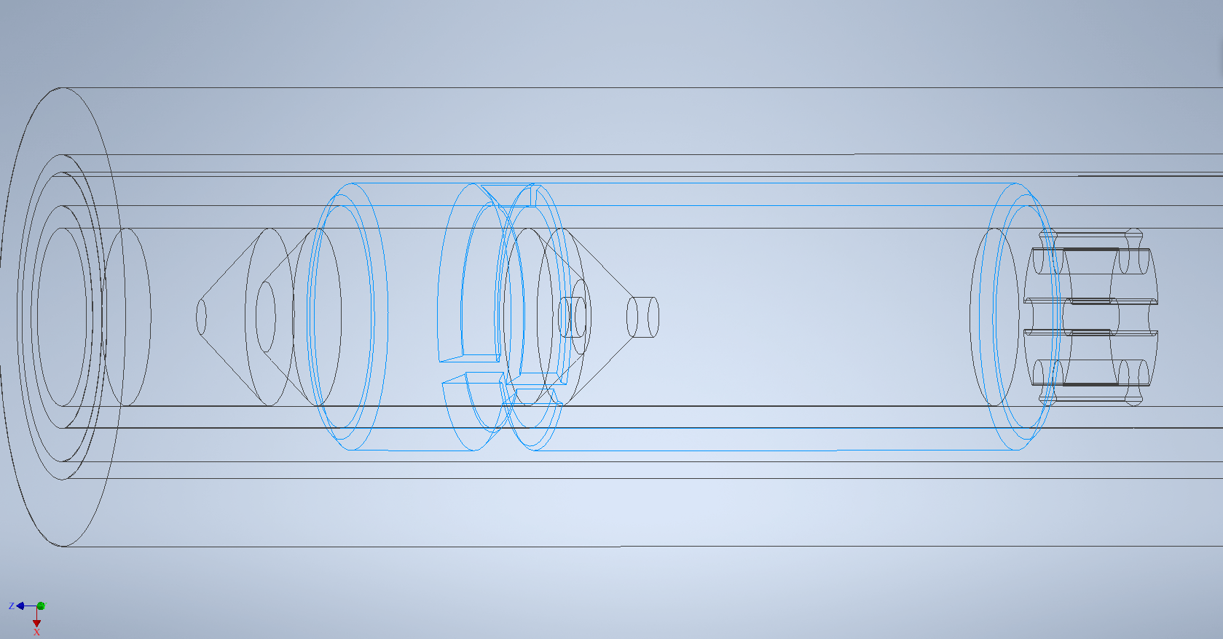
1. Геометрическая модель системы «прибор-скважина-порода»
компоненты цилиндрической формы, такие как порода, среда в кольцевом пространстве, обсадная колонна, среда внутри трубы
прибор сложной формы
дальние детекторы
Жидкость внутри колонны
экран
ближний детектор
Экран особой формы
Обсадная колонна
Прибор на основе натурного прибора ГГЦ Карсар-8-ГП
вытеснитель
Кольцевое пространство
экран
корпус прибора
Порода
источник
Заколонное пространство
экран

Slide 5
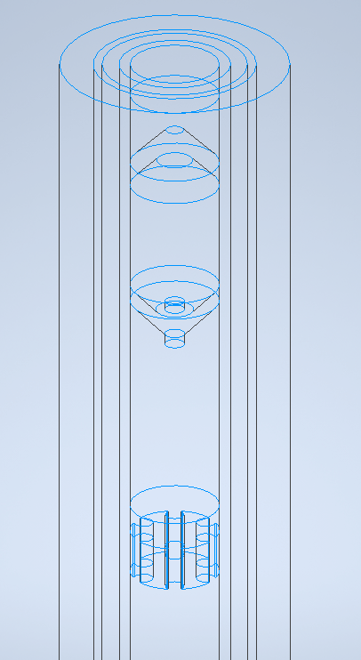


2. Программа моделирования гамма-гамма-цементометрии в Geant4
Разработанные основные блоки в Geant4:
Материалы. Создание требуемых сред определенного состава и плотности.
Геометрия. Создание, объединение компонентов моделей и назначение физических и пространственных свойств геометрии.
Физические процессы. Установление физических процессов (электромагнитный процесс и транспорт).
Инициализация гамма-кванта. Установление свойства начальной частицы (количество, энергия, направление)
Управление процессы и отслеживание траекторий гамма-квантов.
Запись и хранение информации.
Чтение и анализ данных.
электрон/ $e^{−}$
гамма-квант / γ
Фотоэффект
электрон отдачи / $e^{−}$
гамма-квант / γ
Комптоновское рассеяние
рассеянный фотон/ γ*

Slide 6
3. Проведение моделирования и установление распределения количества гамма-квантов
Изменение плотности заколонной среды
Дальний
Толщина ОК, мм | Плотность среды за колонной, г/см³ | Плотность ПЖ, г/см³ | Диаметр ОК, мм
6 | 1,0 (вода) | 1,0 | 146
8 | 1,50 (слабый цемент) | 1,3 | 168
10 | 1,98 (хлорид калия)
12 | 2,40 (песчаник с Кп 15%)
 | 2,71 (мрамор)
Ближний
Изменение толщины колонны
Ближний
Дальний

Slide 7
3. Проведение моделирования и установление распределения количества гамма-квантов
Распределение количества гамма-квантов по максимальному радиусу проникновения
прибор
от 0 до А
ближний детектор
Промывочная жидкость (ПЖ)
от А до Б
Толщина колонны
ПЖ
Пространство заколонное
6 мм
Стенка обсадной колонны (ОК)
от Б до В
прибор
ОК
8 мм
10 мм
12 мм
Пространство заколонное
после точки В
дальний детектор
Заколонное пространство
Толщина колонны
6 мм
Колонна
8 мм
10 мм
Жидкость внутри колонны
12 мм
Прибор
0 50 67 73 мм
Расстояние от оси прибора

Slide 8
Распределение проекций положения взаимодействия гамма-квантов со средой до их достижения детектора на двумерную плоскость z-r
z – ось прибора
r – расстояние до оси z
– гамма-источник
– ближний детектор
– дальний детектор
Колонна - 6мм
Колонна - 8мм
Колонна – 10 мм
Колонна – 12 мм

Slide 9
3. Проведение моделирования и установление распределения количества гамма-квантов
Распределение гамма-счетов по максимальной массовой толщине проникновения
1
Б₆
Ближний детектор
Б₈
Толщина колонны
Б₁₀
6 мм
Б₁₂
Пространство заколонное
8 мм
10 мм
12 мм
прибор
В₆
Массовая толщина = плотность * толщина среды
ПЖ
В₈
В₁₀
А
колонна
В₁₂
0
Максимальная массовая толщина проникновения, г/см²
1
Дальний детектор
Толщина колонны
6 мм
ПЖ
8 мм
10 мм
Б₆
12 мм
прибор
Б₈
колонна
Пространство заколонное
Б₁₀
Б₁₂
В₆
В₈
0
А
В₁₀
В₁₂
Максимальная массовая толщина проникновения, г/см²

Slide 10
4. Зависимость общего гамма-счета детектора от толщины колонны
Диаметр колонны -146 мм
Количество гамма-квантов линейно уменьшается с увеличением толщины колонны
Жидкость внутри колонны - вода
Толщина колонны, мм
Значение R² линейной регрессии во всех случаях больше 0,99.
Жидкость внутри колонны – рассол NaCl
Толщина колонны, мм

Slide 11
4. Зависимость общего гамма-счета детектора от толщины колонны
Диаметр колонны -146 мм
ПЖ - вода
ПЖ - NaCl
Плотность среды за колонной, г/см3 | ПЖ - вода |  | ПЖ – рассол
 | Регрессия | Стандартные отклонения | Регрессия | Стандартные отклонения
1,0 | I = 77701e^{-0.145т} | 0,403% | I = 69680e^{-0.142т} | 0,146%
1,5 | I = 38503e^{-0.149т} | 0,225% | I = 32216e^{-0.139т} | 0,336%
1,98 | I = 21902e^{-0.157т} | 0,150% | I = 18096e^{-0.148т} | 0,152%
2,40 | I = 13803e^{-0.171т} | 0,724% | I = 10310e^{-0.16т} | 0,415%
2,71 | I = 8419.6e^{-0.158т} | 0,853% | I = 7518.4e^{-0.171т} | 0,656%

Slide 12
4. Зависимость общего гамма-счета детектора от толщины колонны
Диаметр колонны -168 мм
Плотность среды за колонной, г/см3 | ПЖ - вода | ПЖ – рассол
 | Стандартные отклонения | Стандартные отклонения
1,0 | 0.678% | 0.359%
1,5 | 0.766% | 0.941%
1,98 | 1.443% | 1.151%
2,40 | 1.395% | 3.691%
2,71 | 0.935% | 1.793%

Slide 13
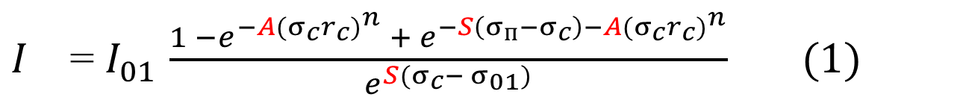


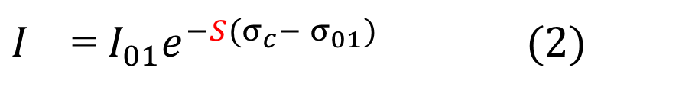

4. Зависимость общего гамма-счета детектора от толщины колонны
Доктор Дмитрий Александрович Кожевников:
прибор, промывочная жидкость и обсадная колонна вместе составляют единую измерительную систему.
$I_{}$ = $I_{01}$ $\frac{1 −e^{−A(σ_{c}r_{c})^{n}} + e^{−S\left(σ_{п}−σ_{c}\right)−A(σ_{c}r_{c})^{n}}}{e^{S(σ_{c}− σ_{01})}} (1)$
Когда$σ_{п}=σ_{c}$,
$I_{}$ = $I_{01}e^{−S(σ_{c}− σ_{01})} (2)$
$I_{}$ ${∝e}^{−S}$
Результаты моделирования:
когда плотность среды за колонной постоянна, гамма-счет экспоненциально связан с толщиной колонны.
$I_{}$ ${∝e}^{−T}$
Вывод: при описании влияния толщины колонны, результаты численного моделирования согласуются с адаптивной методикой, предложенной Кожевниковым.

Slide 14
СПАСИБО ЗА ВНИМАНИЕ

